Slide 1
高等学校计算机专业教材
数据结构
袁平波 2021.9
课程主页：http://staff.ustc.edu.cn/~ypb

Slide 2
课程情况
60理论课时
  作业一章提交一次
30实验课时
  10次，电一楼1厅
  周一（8-10），第4周开始
课程考核
  考试60-70%，平时（作业，出勤）10%，实验30-20%
  6个实验，提交1份实验报告，实验随堂检查
课堂要求
  请假在上课前完成

Slide 3
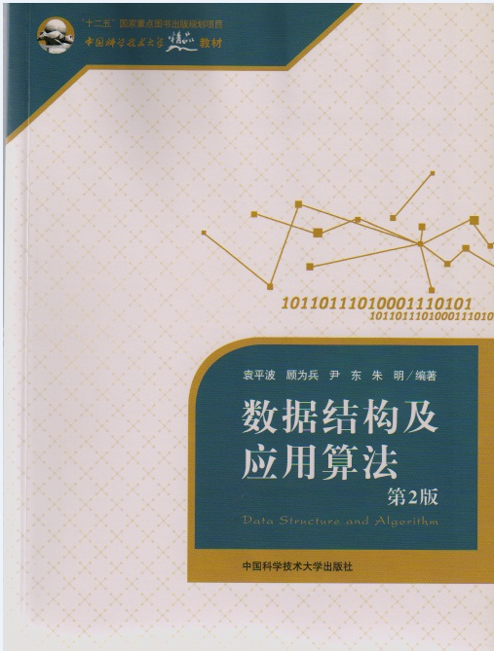
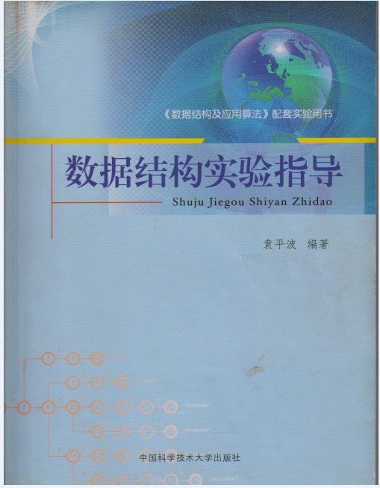
参考教材
实验指导教材

Slide 4
第二章 数据结构导论
2.1《数据结构》讨论范畴
2.2《数据结构》相关概念
2.2.1基本概念和术语
2.2.2数据结构
2.2.3数据类型和抽象数据类型
2.3算法及其描述和算法分析

Slide 5
2.1《数据结构》研究什么
  数据结构的历史
    1968 美国唐·欧·克努特 设立《数据结构》课程
    1976 瑞士 Niklaus Wirth 提出程序设计=算法+数据结构
  数据结构正是讨论非数值类问题的对象描述、信息组织方法及其相应的操作
    (1) 加工对象逻辑组织（2）存储到计算机 (3)数据运算
[例]、设有一个电话号码薄，有N个人的姓名和电话号码。要求设计一个程序，按人名查找号码，若不存在则给出查找失败的信息。

Slide 6
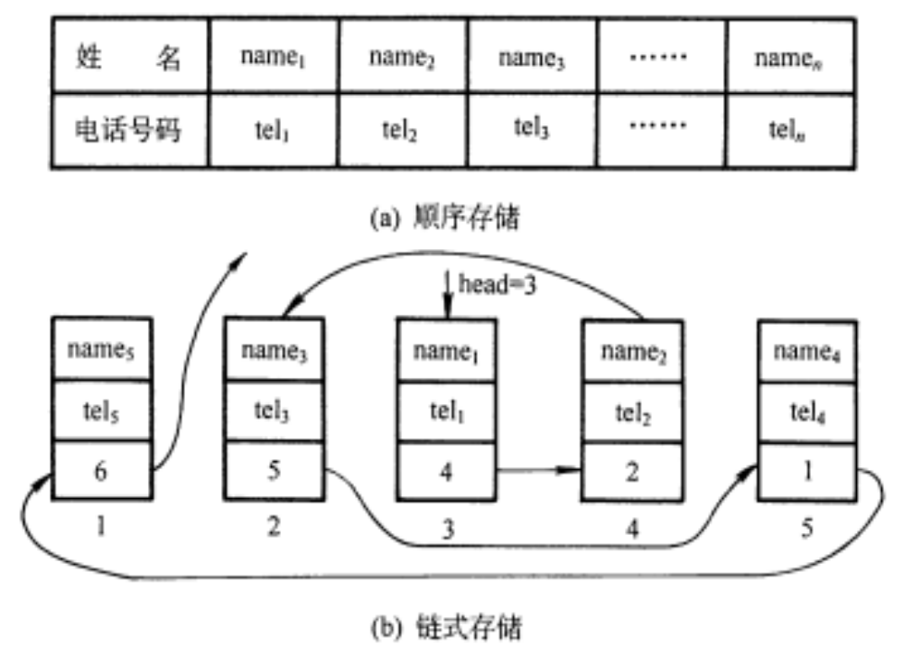

Slide 7
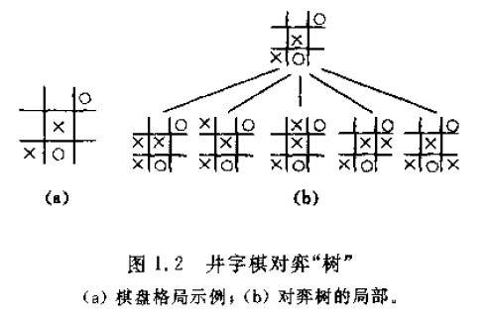
[例] 下棋 井子棋 非线性数据结构-树

Slide 8
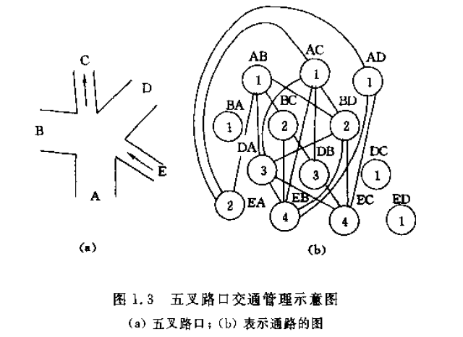
[例] 交叉口交通灯设置（顶点着色问题）
非线性——图

Slide 9
2.2数据结构相关概念
2.2.1基本概念和术语
集合和关系
  集合是若干具有共同可辨特征的事物的“聚合”，每个事物称该集合的元素或成员。
  集合元素之间一般都具有某种“关系”。
数据和信息
  数据是指描述客观事物且能由计算机处理的数值、字符符号的总称
  信息是包含在数据中符号的含义。数据是信息的符号表示形式。

Slide 10
数据元素
  是数据的基本单位，有时称记录、结点、顶点。其包括数据项（Data Item），数据项可以是原子项（性别）或组合项（出生日期）
数据对象
  是性质相同的数据元素的集合，是数据的一个子集 。
关键码（key）
  数据元素中起识别作用的数据项。有主次之分，能唯一识别的称主码，否则称次码。

Slide 11
2.2.2数据结构
特性相同的数据元素构成的集合中，如果在数据元素之间存在一种或多种特定的关系，则称之为数据结构 。
Data-Structure=(D,S)

Slide 12
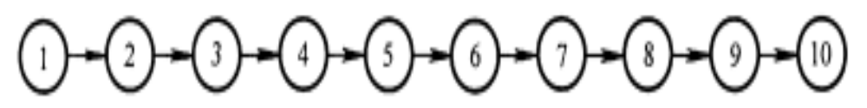
[例] linear=(D,R)
D={1,2,3,4,5,6,7,8,9,10}
R={<1,2>,<2,3>,<3,4>,<4,5>,<5,6>,<6,7>,
<7,8>,<8,9>,<9,10>}

Slide 13
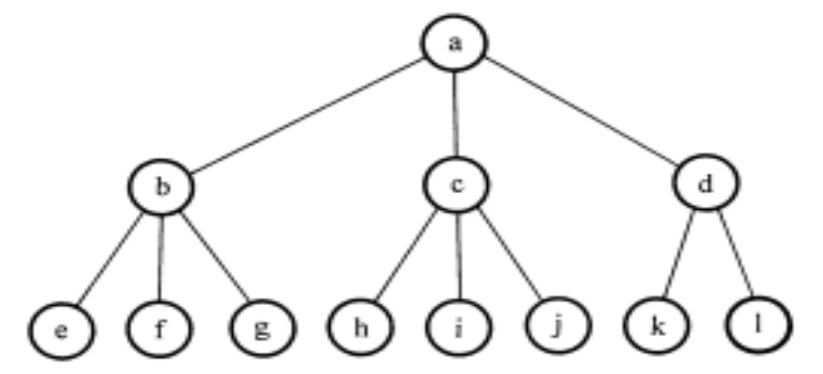
[例] Tree=（D,R）
  D={a, b, c, d, e, f, g, h, i, j, k, l}
  R={<a,b>,<a,c>,<a,d>,<b,e>,<b,f>,<b,g>,<c,h>,<c,i>,<c,j>,<d,k>,<d,l>}

Slide 14
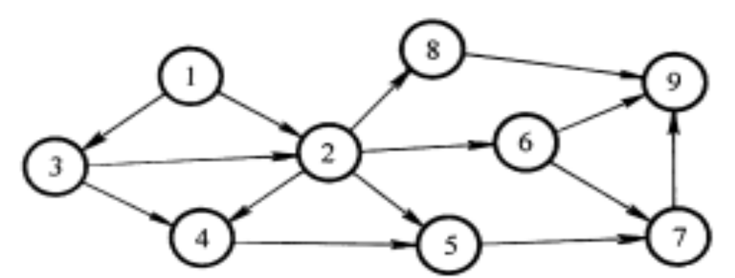
[例] graph=(D,R)
  D={1, 2, 3, 4, 5, 6, 7, 8, 9}
  R={<1,2>,<1,3>,<2,4>,<2,5>,<2,6>,<2,8>,<3,2>,<3,4>, <4,5>,<5,7>,<6,7>,<6,9>,<7,9>,<8,9>}

Slide 15
数据结构的三个方面：
线性表
栈
线性结构
队列
串及数组
数据的逻辑结构
树形结构
非线性结构
图形结构
顺序存储
数据的存储结构
链式存储
数据的操作：检索、排序、插入、删除、修改等

Slide 16
2.2.3数据类型和抽象数据类型
  ADT=（D，S，P）
  其中：D是数据对象，用结点的有限集合表示；
  S是D上的关系的集合，用结点间的序偶的集合来表示；
  P是对D的基本操作的集合。基本操作的 定义格式为：
  基本操作名（参数表）
  初始条件：〈初始条件描述〉
操作结果：〈操作结果描述〉

Slide 17
操作中的参数有两种
1）赋值参数
void add(int a,int b,int *c)
{*c=a+b;}
add(2,3,&c);
2）引用参数
void add(int a, int b, int &c)
{c=a+b}
add(2,3,c);

Slide 18
2. 3 算法及其描述和算法分析
1、算法:对问题求解的描述，为解决问题给出的一个确定的、有限长的操作序列。
1）正确性 2）具体性 3）确定性
4）有限性 5）可终止性
2、算法效率衡量方法与准则 :
时间复杂度：T（n）=O（f(n)）
空间复杂度：S（n）=O（g(n)）

Slide 19
3、算法的描述:类C语言
预定义常量和类型
  const TRUE=1;typedef int status；
内存的动态分配与释放
  new 、Delete 取代malloc和free
输入输出
  cin、cout 取代 scanf和printf
赋值语句 串连、成组、条件赋值
  变量1=变量2=…=变量n=表达式
  (变量1，变量2…变量n)=（表达式1，表达式2,…表达式n）
  结构变量={值1，值2,…,值n}
  数组变量1[起始下标..截止下标]=数组变量2[起始下标..截止下标]

Slide 20
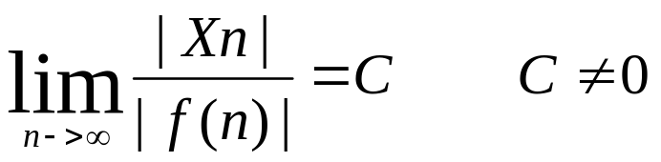
“O” 的形式定义
若f(n)是正整数n的一个函数，则x_{n}＝O(f(n))表示存在一个正的常数M，使得当n≥n0时都满足|x_{n}|≤M|f(n)|；
换句话就是说这当整型自变量n趋向于无穷大时， x_{n}和f(n)的比值是一个不等于0的常数。

Slide 21
分析下列三个程序段：
①、x++;s=0; O（1）
②、for (i=1;i<=n;i++) {x++;s+=x;} O（n）
③、for( i=1;i<=n;i++)
  for (j=1;j<=n; j++) {x++; s+=x;} O（n²）
  、f(n)=2n³+5n²+7n+c;（c为某一常数），则
  T（n）=O（n³）。

Slide 22
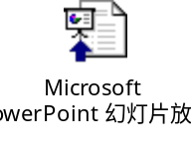
  [例] 起泡排序
    void bubble_sort(int a[], int n){
    for (i=n-1, change=TRUE; i>0 && change; --i) {
    change = FALSE;
    for (j=0; j<i; ++j)
    if (a[j] > a[j+1])
    { w = a[j]; a[j]= a[j+1]; a[j+1]= w; change = TRUE }
    }
    } // bubble_sort 时间复杂度O(n²)
可变 时间复杂度 （输入有关）最坏，最好，平均

Slide 23
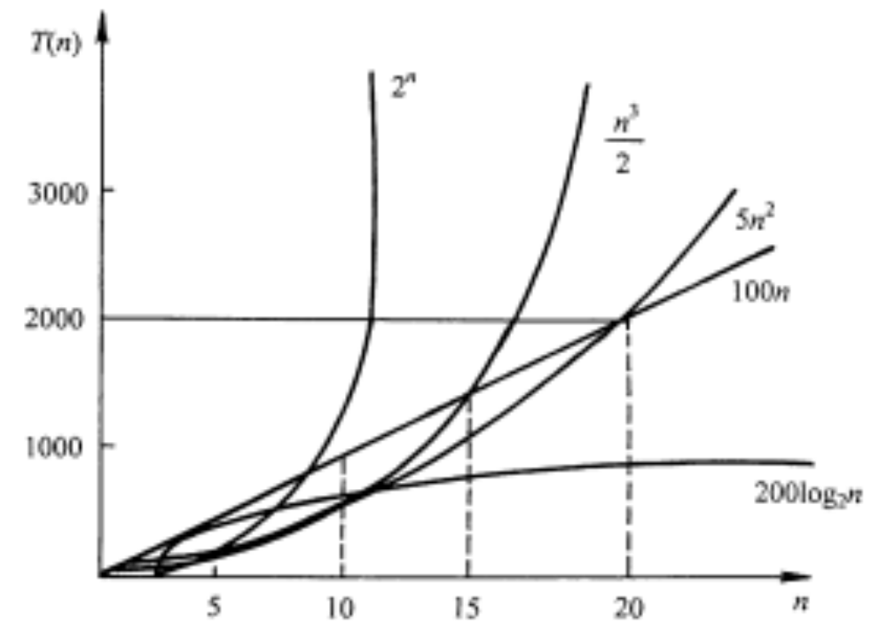
常见函数的增长率

